Slide 1
差速器定位视觉方案（3D）
推动机器视觉无所不在的存在
视觉小百科

Slide 2
目录
项目描述
项目验证
1
2
2
目录
目录
目录
3
配置清单
3
4
逻辑流程
4
评估结果&注意事项
5
6
售后服务

Slide 3

一、项目描述
●产品名称：差速器
●产品材质：合金
●产品颜色：银白
●产品表面状态：无
●产品尺寸(mm × mm × mm)：800*300*200
●定位精度要求(视觉)：3
●检测时产品运动速度(m/s)：0
●搜索范围(mm × mm × mm)：3200.0 * 2800.0 * 500.0
●工作节拍(pcs/min)：1
●相机安装方式：眼在手外
●工作距离(mm)：2500
方案布局图

Slide 4

二、项目验证
参数名称 | 参数值
3D结构光相机型号 | MV-DLS1400P
3D结构光相机类型 | 3D结构光相机
中场视野 | 2350×1950
相机精度 | 0.3mm@2500mm
采集时间 | 0.7-1.5
Z(工作距离) = 2500mm, X视野大小 = 1950mm, Y视野大小 = 2350mm, Z向视野大小 = 2000mm
视野图

Slide 5

二、项目验证
检测流程

Slide 6
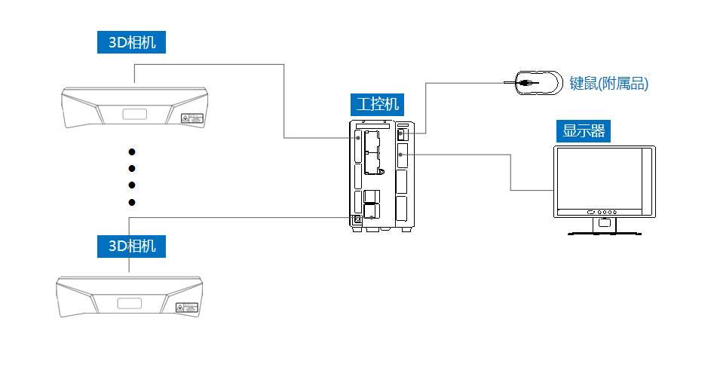
三、配置清单
系
统
构
成

Slide 7
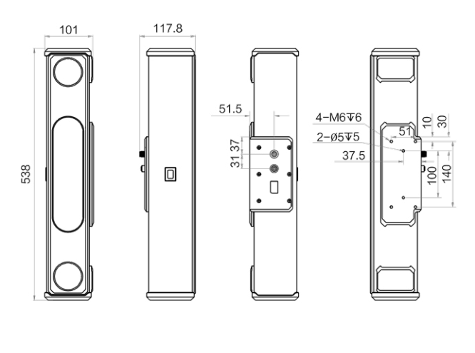
三、配置清单
相机尺寸图

Slide 8
三、配置清单
序号 | 名称 | 型号 | 单位 | 数量 | 厂家
1 | 3D结构光相机 | MV-DLS1400P | 台 | 4 | 海康威视/hikvision
2 | 工控机 | - | 台 | 1 | -
3 | 显示器 | - | 台 | 1 | -
4 | 软件 | Mech-Vision-VIZ | 套 | 1 | 梅卡曼德/MechMind

Slide 9
四、逻辑流程
逻辑流程
├── 图像采集
│ └── 使用"从相机获取图像"步骤，配置Eye to Hand标定后的相机参数（分辨率1920×1080，帧率30Hz），设置触发模式为外部触发同步机器人运动
├── 预处理
│ ├── 应用"点云降采样"步骤，设置体素尺寸为5mm降低数据量
│ ├── 执行"提取3D ROI内点云"步骤，定义搜索范围3200×2800×500mm的立方体区域
│ ├── 使用"计算点云法向并滤波"步骤，设置曲率阈值0.1过滤噪声点
│ └── 调用"将深度图转换为点云"步骤，生成完整点云数据集
├── 3D工件识别
│ ├── 调用"3D工件识别"步骤，加载预先创建的差速器点云模板（通过工件库配置）
│ ├── 设置匹配参数：置信度阈值0.8，最大位姿偏差3mm
│ └── 应用"计算平面点云的位姿和尺寸"步骤，输出6自由度位姿数据
├── 结果处理
│ ├── 使用"调整位姿V2"步骤，补偿机器人法兰到TCP的150mm偏移量
│ ├── 调用"验证点云是否符合要求"步骤，设置最小点数阈值5000个
│ └── 通过"输出"步骤将合格位姿数据发送至机器人控制器（Modbus TCP协议）
├── 通信处理
│ └── 配置"Modbus TCP通信"步骤，设置IP地址192.168.1.100:502，定义输出寄存器地址40001-40006存储位姿数据
└── 统计处理
└── 使用"统计数据列表中指定层级的元素个数"步骤，实时统计每分钟检测数量并保存到CSV文件

Slide 10
五、评估结果&注意事项
05 评估结果 & 注意事项
现场环境
相机安装
物料一致性
风险点：大范围搜索区域（3200×2800×500mm）易受环境振动干扰，影响点云稳定性
解决方案：在相机支架底部加装工业减震垫，降低机械振动对成像精度的影响
风险点：4台相机拼接视野存在潜在重叠盲区，可能导致定位数据缺失
解决方案：通过标定软件校准相机间坐标系，确保相邻相机视野无缝衔接
风险点：合金材质反光特性差异可能造成点云强度波动，影响模板匹配置信度
解决方案：在相机镜头前加装偏振滤光片，降低表面反光对深度数据的干扰

Slide 11

六、售后服务
该设备上线后使用初期，我们会派专人进行全程跟踪；
处理解决可能发生的设备异常；
对现场人员进行培训指导；
设备调试完成后：售后服务一年；
若客户提出设备升级需求，我们会及时为您提供升级新方案。

Slide 12
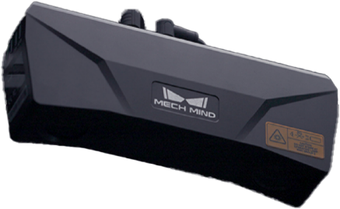

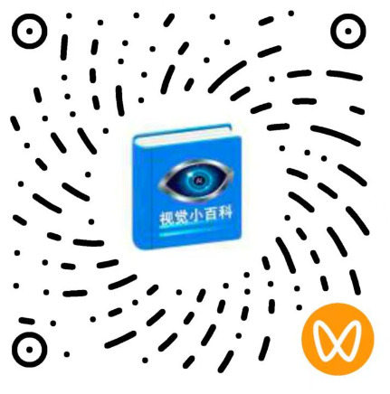
感谢关注
视频号
抖音
更多信息请访问：www.ytzrtx.com

